Slide 2
УРОК ЧТЕНИЯ

Slide 3
А О У И
И Э У О

Slide 4
МА-МА-МА – наступила зима.
МЫ-МЫ-МЫ – не боимся мы зимы.
МЕ-МЕ-МЕ – прочтём стихи мы о зиме.

Slide 5
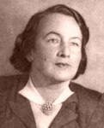
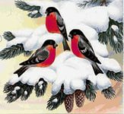
Зинаида Александровна
« СНЕЖОК»

Slide 6
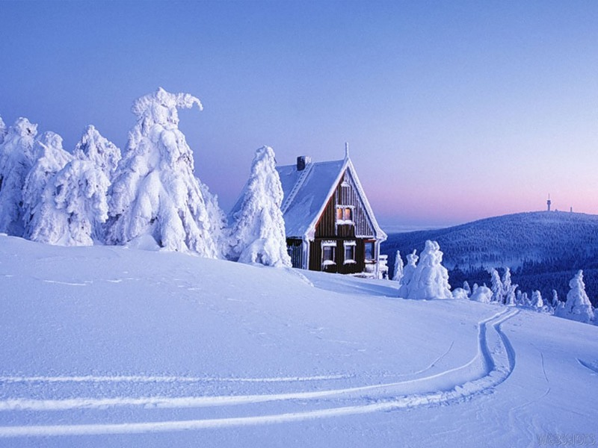

Slide 7
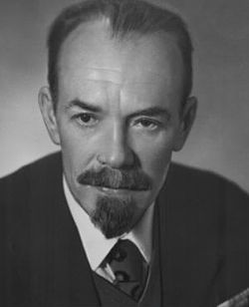
Сергей Алексеевич Баруздин
22 июля 1926г. – 4 марта 1991г.

Slide 8
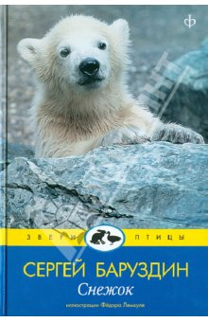

Slide 9
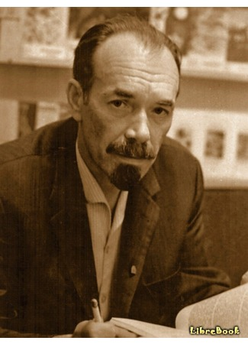
Сергей Алексеевич Баруздин
Рассказё
«Коллективная печка»

Slide 11
ИСПУГ – ИС-ПУ-ГАН-НЫ-Е – ИСПУГАННЫЕ
ПРИ-ЖИ-МА-ЮТ-СЯ – ПРИЖИМАЮТСЯ
РЯ – СТРЯ – ТРЯ ВСТРЯ-ХИ-ВА-ЮТ – ВСТРЯХИВАЮТ
КОЛ-ЛЕК-ТИВ – КОЛ-ЛЕК-ТИВ-НАЯ - КОЛЛЕКТИВНАЯ

Slide 12
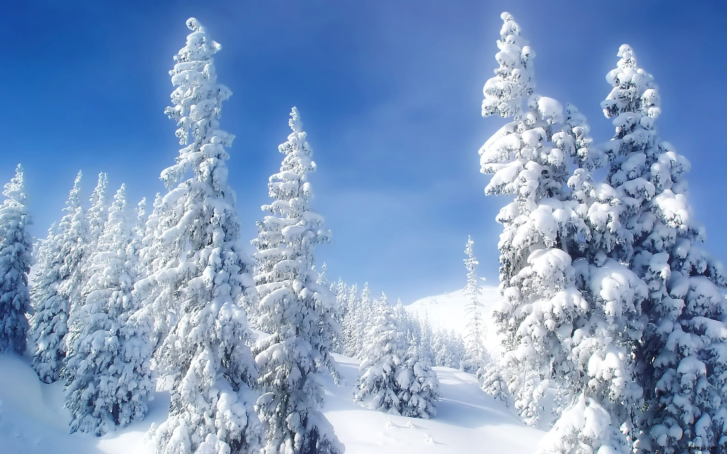

Slide 13
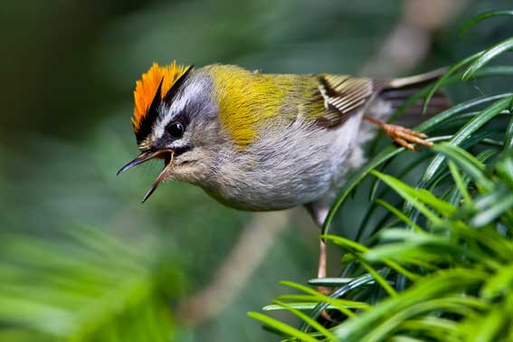
КОРОЛЁК

Slide 14
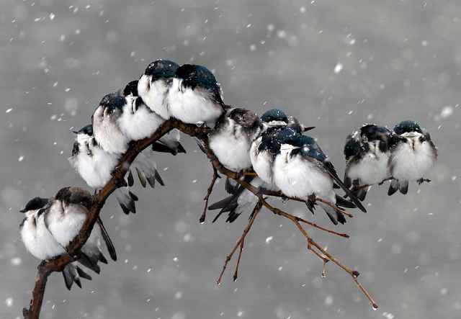
ВМЕСТЕ И БЕДА ЛЕГЧЕ ПЕРЕНОСИТСЯ

Slide 15
